Slide 1
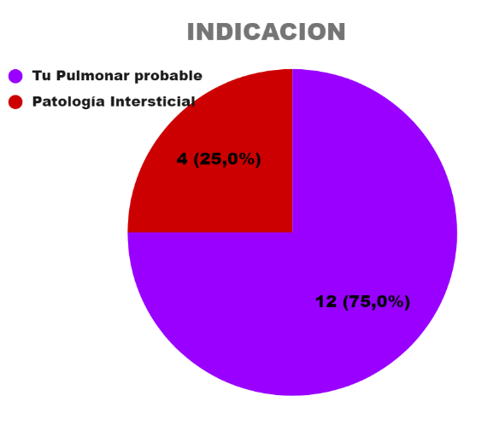
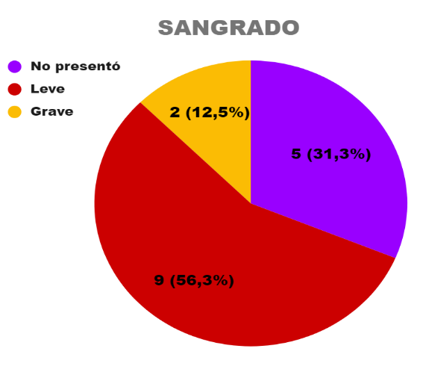
APLICACIÓN DE LA CRIOBIOPSIA EN LA PRÁCTICA CLÍNICA EN FORMOSA - Un análisis retrospectivo
Dra. Daniela Cabral, Dra. Alejandra Benavides, Dra. Yesica Amarilla,
Dr. Héctor Varas, Dr. Ángel Sánchez, Dr. Artemio García
INTRODUCCIÓN:
La criobiopsia es una técnica diagnóstica emergente que utiliza temperaturas bajas para obtener muestras de tejido con alta calidad en términos de preservación celular, mejorando la precisión diagnostica.
OBJETIVOS:
Primario: Describir rendimiento diagnóstico
Secundario: Discriminar prevalencia según sospecha y complicaciones a corto plazo.
MATERIALES Y MÉTODOS:
Estudio retrospectivo, analítico y descriptivo desde febrero del 2023 a junio 2024, donde se analizaron 16 historias clínicas y protocolos de criobiopsias realizadas en el Hospital de Alta complejidad, de Formosa.
RESULTADOS:
NEUMOTORAX/NEUMOMEDIASTINO: 0
18.75% (3 pacientes) requirieron UTI, quienes presentaron riesgos prequirúrgicos altos.
RENTABILIDAD DIAGNOSTICA: 81.3%
DISCUSIÓN:
La criobiopsia ha demostrado ser una herramienta valiosa no solo por el tamaño considerable de las muestras sino por el menor riesgo de complicaciones en comparación con la biopsia quirúrgica. Sin embargo, no está exenta de desafíos, requiere equipo especializado, lo que puede limitar su disponibilidad en algunos centros.
CONCLUSIÓN:
Puede mejorar la precisión diagnóstica y reducir la invasividad de los procedimientos. A medida que la tecnología y la experiencia en su uso avancen, es probable que su aplicación se expanda, ofreciendo beneficios tanto para los pacientes como para los profesionales. .

